Slide 1



TIẾNG VIỆT 1

Slide 2
Khởi động
1

Slide 3




Khởi động
1
Bé có ô đỏ.
đá dế
đa đa
ô đỏ

Slide 4
01
- Đọc viết được các tiếng, từ chứa âm ơ
YÊU CẦU CẦN ĐẠT
- Tìm được các tiếng , từ chứa âm ơ.
02

Slide 5
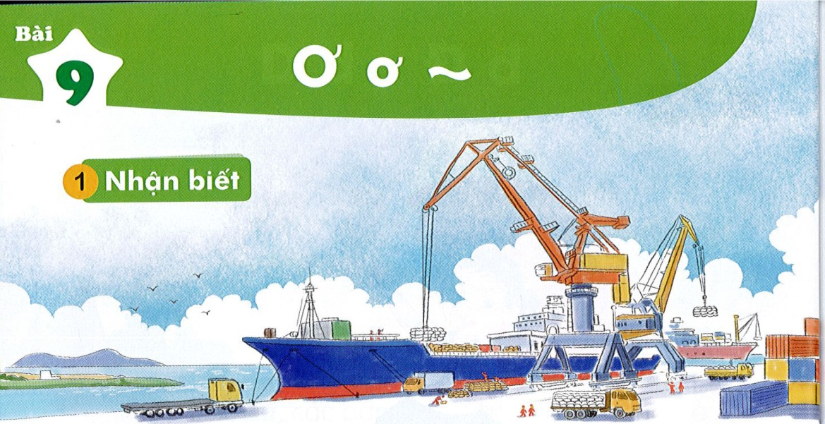

Bài
Ơ ơ
9
−
Nhận biết
2
ơ

Tàu dơ hàng ơ cảng.
͂
ơ

Slide 7
Đọc
3
ơ
b
ơ
d
ỡ
bờ
dỡ
ơ
ơ
ơ
ơ
ỡ
ỡ
ỡ
ơ
ơ
ơ
bờ
bở
cờ
cỡ
dỡ
đỡ

Slide 8



Thư giãn nào!

Slide 9
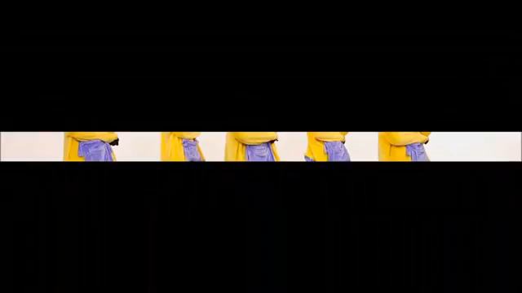

Slide 10
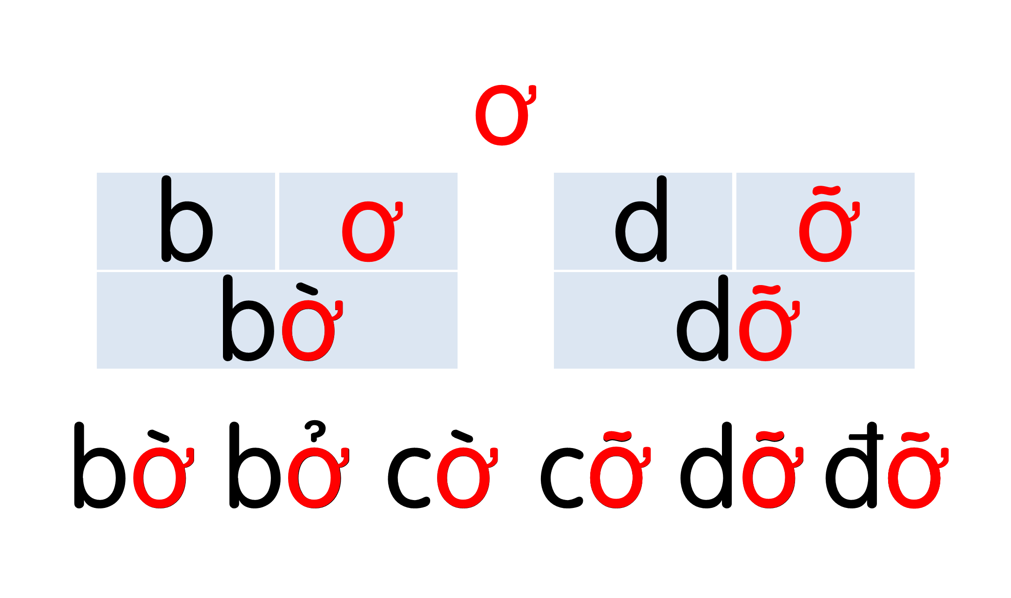
Notes:
Ôn lại

Slide 11
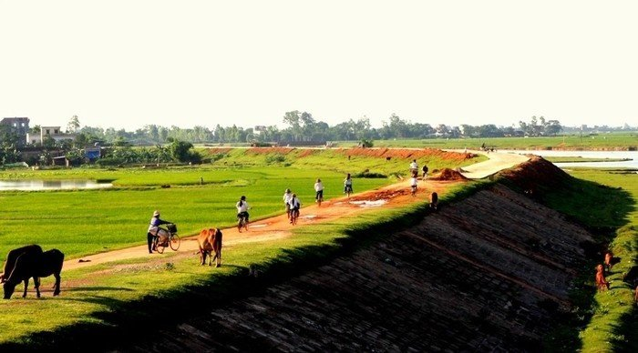
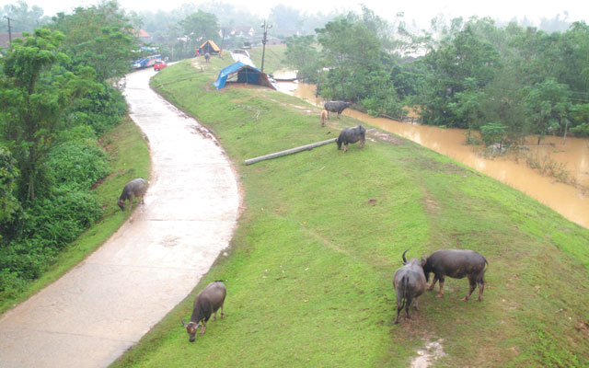
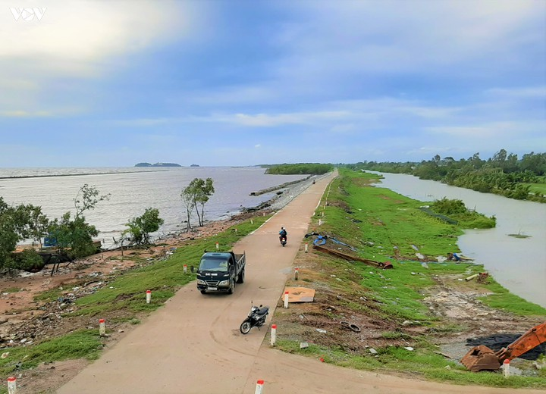
ơ
bờ đê
Notes:
Đê: công trình xây đắp bằng đất, đá … dọc bờ sông hoặc bờ biển để ngăn không cho nước vào đồng ruộng và khu dân cư

Slide 12
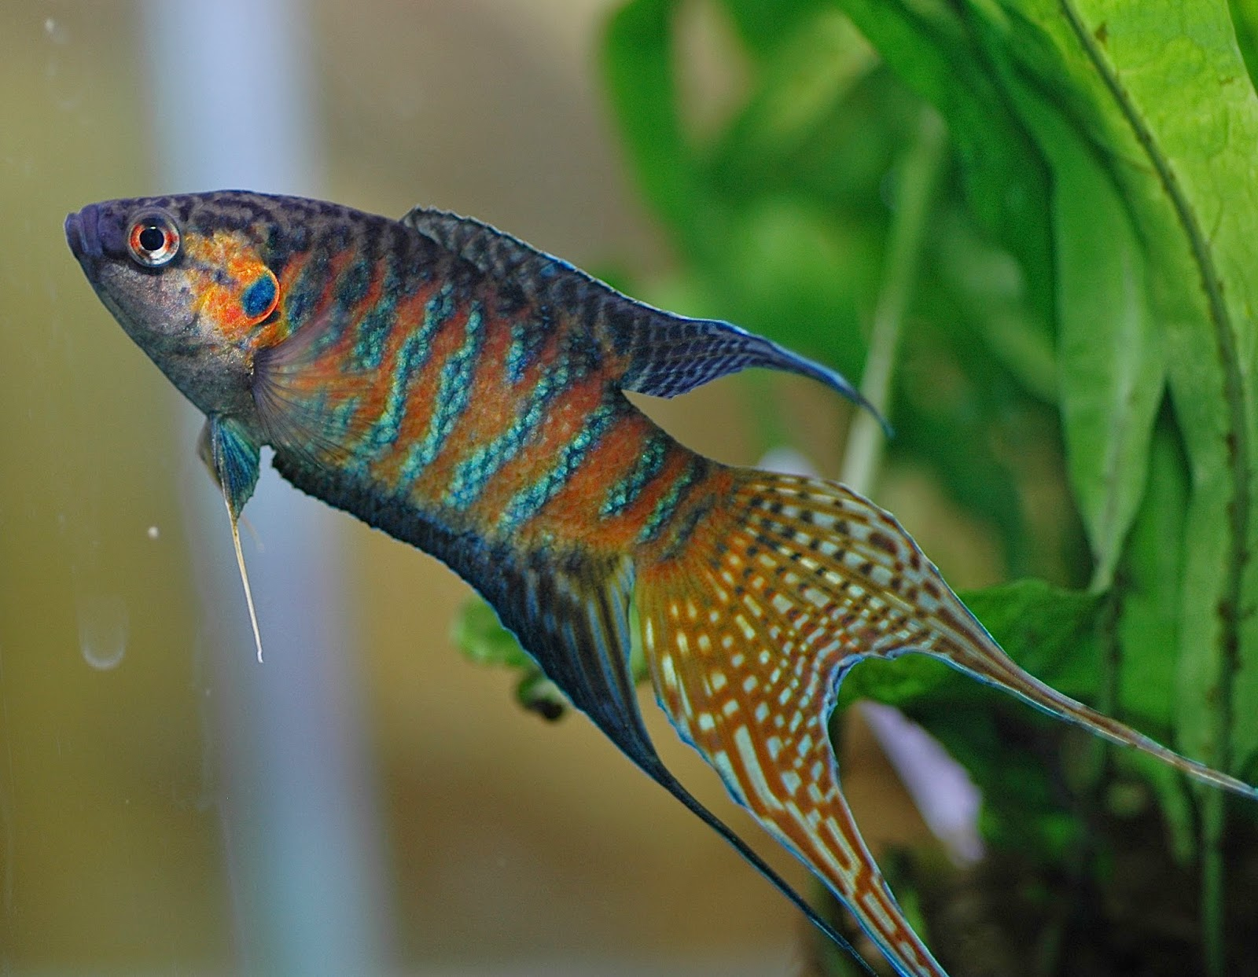
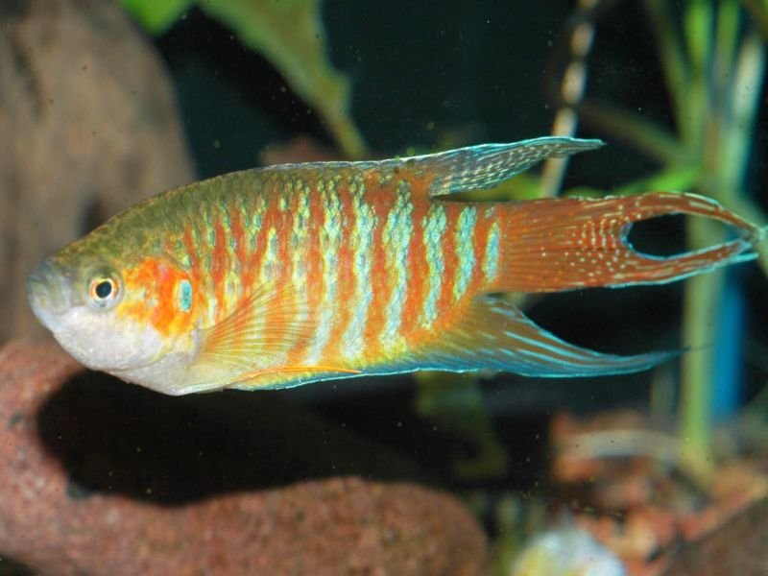
cá cờ
ơ

Slide 13
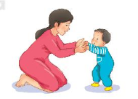
ỡ
đỡ bé
ơ

Slide 14
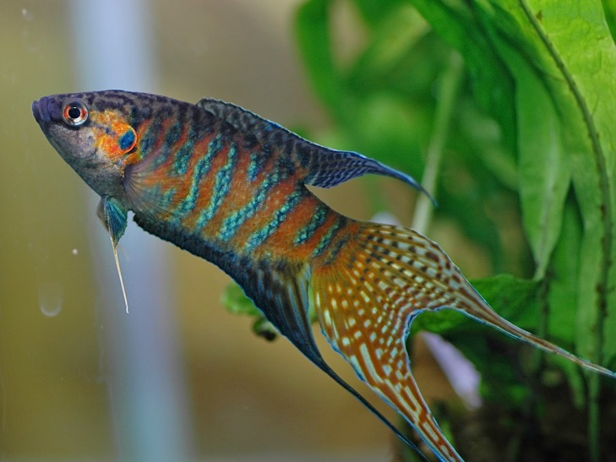
bờ đê
ơ
cá cờ
ơ
đỡ bé
ơ
ỡ

Slide 15


Slide 16
Hướng dẫn viết bảng
4
ơ

Slide 17



Slide 18
Viết vở
5
ơ
ơ
đỡ χ≠

Slide 20



đỡ χ≠

Slide 21
01
- Đọc viết ,được câu chứa âm ơ
YÊU CẦU CẦN ĐẠT
- Nói được câu theo chủ đề phương tiện giao thông.
02

Slide 22


Slide 23
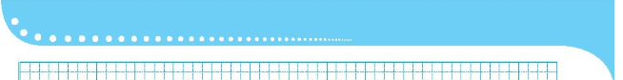
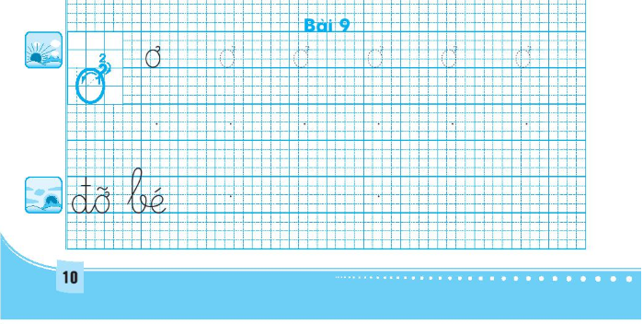

Slide 26
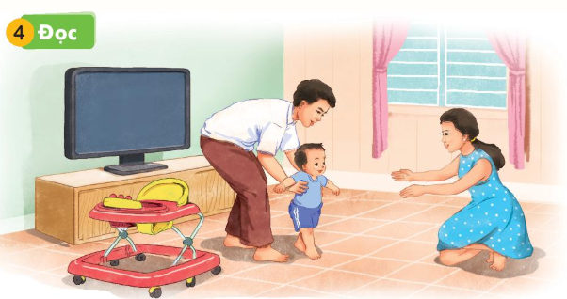
Đọc
6
ỡ
Bố đỡ bé.
ơ

Slide 27
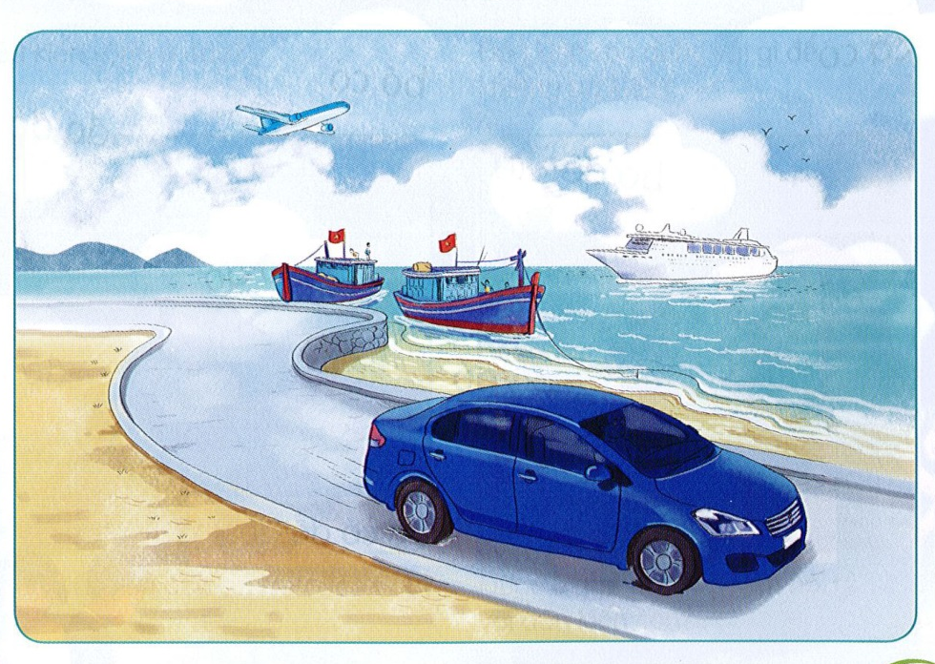
Nói
7
Phương tiện giao thông

Slide 28
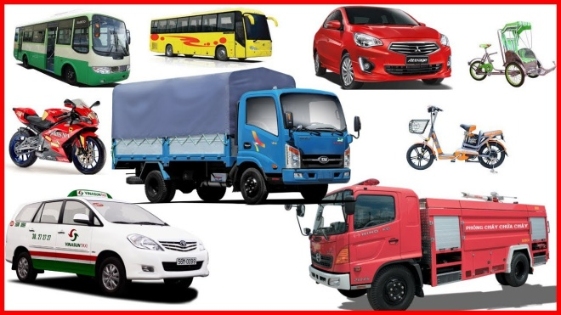
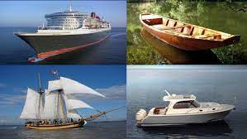
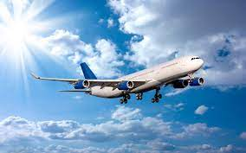
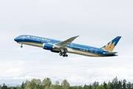
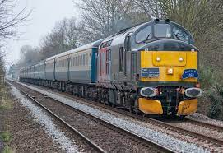
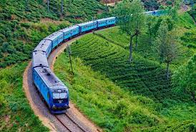

Slide 29
Vận dụng trải nghiệm

Slide 30
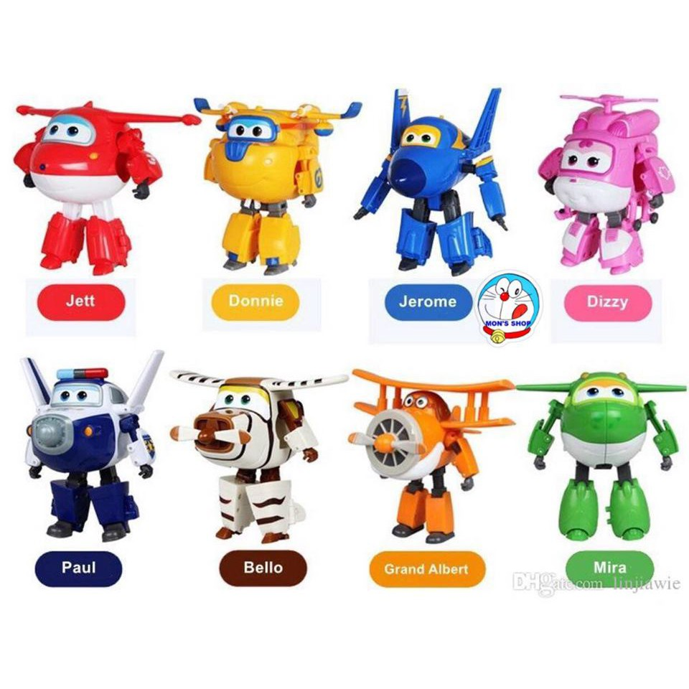
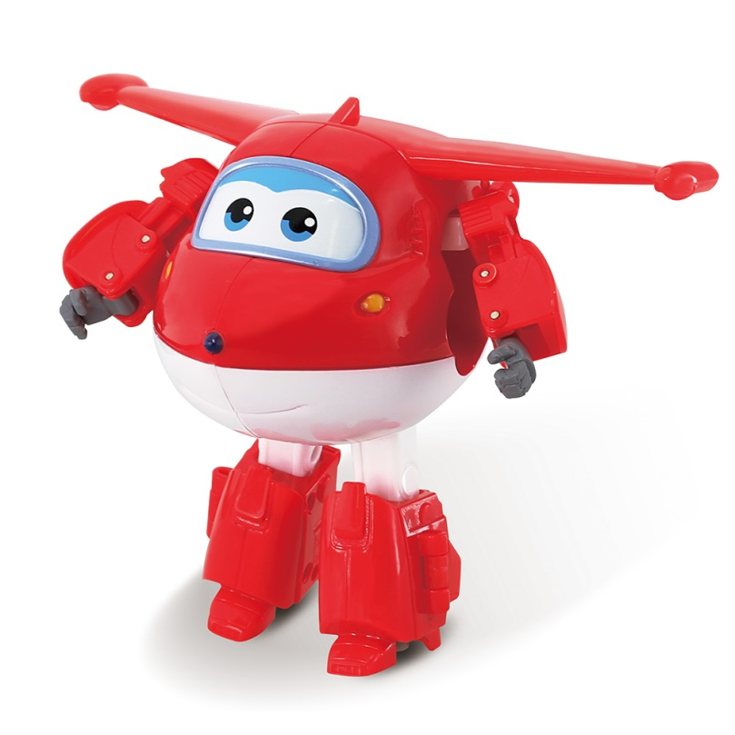
dỡ
bờ đê
đỡ bé
cá cờ
đỡ
Bố đỡ bé.

